Slide 1
列王記上1-22章
LGCC 通讀聖經

Slide 2
Powerpoint摘自王文堂牧師 網路讀經班
DISCLAIMER

Slide 3
舊約的分部主題與彼此之間的關係
舊約聖經分為四大部分：律法書、歷史書、詩歌書、先知書。
律法書的主題是「作神的子民」：神拯救以色列人，頒布律法使他們知道如何生活。又規定獻祭的制度（三要素：會幕、祭司、祭物），使他們有路回到神的面前。這一切的目的是要他們歸耶和華為聖，專一作神的子民。
歷史書的主題是以色列在「作神的子民」這件事上的掙扎與失敗：以色列捨棄神主，選擇了君主，君王和百姓卻不專心愛主，轉而跟從了假神（聖民的失敗）。他們不聽先知的話，不謹守遵行神的律例典章（聖言的失敗）。他們還褻瀆聖殿，甚至設立金牛犢和私立祭司（聖殿的失敗）。對於這樣徹底的失敗，神的懲罰是「亡國卻不滅種」：以色列人亡國被擄，神卻為他們存留餘種，讓餘民歸回應許之地，在審判之中顯岀了恩典。
Notes:
出6:2-8 神曉諭摩西說：「我是耶和華。 3我從前向亞伯拉罕、以撒、雅各顯現為全能的神；至於我名耶和華，他們未曾知道。 4我與他們堅定所立的約，要把他們寄居的迦南地賜給他們。 5我也聽見以色列人被埃及人苦待的哀聲，我也記念我的約。 6所以你要對以色列人說：『我是耶和華；我要用伸出來的膀臂重重地刑罰埃及人，救贖你們脫離他們的重擔，不做他們的苦工。 7我要以你們為我的百姓，我也要作你們的神。你們要知道我是耶和華－你們的神，是救你們脫離埃及人之重擔的。 8我起誓應許給亞伯拉罕、以撒、雅各的那地，我要把你們領進去，將那地賜給你們為業。我是耶和華。』」
撒上8:7-9 耶和華對撒母耳說：「百姓向你說的一切話，你只管依從；因為他們不是厭棄你，乃是厭棄我，不要我作他們的王。
撒母耳在吉甲立掃羅為王後,離開前對以色列人說
撒上12:12-15 你們見亞捫人的王拿轄來攻擊你們，就對我說：『我們定要一個王治理我們。』其實耶和華－你們的神是你們的王。 13現在，你們所求所選的王在這裏。看哪，耶和華已經為你們立王了。 14你們若敬畏耶和華，事奉他，聽從他的話，不違背他的命令，你們和治理你們的王也都順從耶和華－你們的神就好了。 15倘若不聽從耶和華的話，違背他的命令，耶和華的手必攻擊你們，像從前攻擊你們列祖一樣。
在以賽亞對即將到來的彌賽亞的預言中，他說：“因有一嬰孩為我們而生，有一子賜給我們，政權必擔在他的肩頭上。他名稱為奇妙策士、全能的神、永在的父、和平的君 ”( 以賽亞書 9:6)
耶穌是祭司、先知、和永遠的王

Slide 4
舊約的分部主題與彼此之間的關係
詩歌書又叫智慧書，主題是「人生的智慧」。重點不再是國家，而是個人，描述一個以耶和華為神的人，如何在罪惡的世界中有智慧地度過一生。日光之下的生活，有許多的勞苦愁煩和百思不解。人生的出路不是在日光之下，而是在日光之上。只有回到神那裡，我們才能善度人生。
先知書的主題是「審判與恩典」，內容是先知的信息：以警告和責備來傳遞神的審判，以安慰和盼望來傳遞神的恩典。先知的信息分為「時代的信息」和「未來的預告」兩種：時代的信息針對當時的人而發，未來的預告針對當時和後來的人所講。先知的使命是時代性的，大部分的信息是時代的信息，小部分的信息是未來的預告。預告之中最重要的是有關彌賽亞的預言，宣告耶穌基督的來臨（神最大的恩典）。
Notes:
傳道書1:2-9
2傳道者說：虛空的虛空，虛空的虛空，凡事都是虛空。…9已有的事後必再有；已行的事後必再行。日光之下並無新事。
傳道書12:13-14
13這些事都已聽見了，總意就是：敬畏神，謹守他的誡命，這是人所當盡的本分。 14因為人所做的事，連一切隱藏的事，無論是善是惡，神都必審問。

Slide 5
舊約的分部主題與彼此之間的關係
律法書（摩西五經）是舊約的根基，若律法書沒有讀通，其他部分就很難讀通。讀的時候不能分岀輕重，也很容易錯過重點。
讀了律法書才能讀歷史書，否則不知道神的心意是什麼，也不知道以色列人的問題岀在哪裡。
讀了歷史書才能讀先知書，否則不知道先知的時代背景，也不太瞭解他們的信息因何而發。
至於詩歌書，讀的時候最好要有律法書的底子。因為律法書是神的智慧，人生的智慧離不開神的智慧。有些詩歌是有歷史背景的（如大衛的詩），讀過歷史書能夠幫助你對詩歌書的瞭解。

Slide 6
君王與聖民，先知與聖言，祭司與聖所
歷史書有三個主要人物：君王，先知，和祭司。君王與聖民有關，先知與聖言有關，祭司與聖所有關。
撒母耳記是以君王的角度看歷史，敘述以色列在聖民方面的失敗。
列王紀是以先知的角度看歷史，敘述以色列在聖言方面的失敗。
歷代志是以祭司的角度看歷史，敘述以色列在聖所方面的失敗。
Notes:
1.撒母耳記：以君王的角度看歷史。從「耶和華是王」，轉為「立一個人作王」，撒母耳記敘述了以色列在聖民方面的失敗。
2.列王紀：以先知的角度看歷史。先知屢次傳來神的信息，以色列的君王和百姓卻不聽，列王紀敘述了以色列在聖言方面的失敗。
3.歷代志：以祭司的角度看歷史。雖然大衛設立敬拜的人員，所羅門建造聖殿，以色列的君王和百姓卻褻瀆了聖殿，歷代志敘述了以色列在聖所方面的失敗。

Slide 7
列王紀上下的大綱
1.所羅門時代，王上1-11章
2.南北朝前期，王上12-16章
3.先知以利亞和以利沙的事工，王上17章-王下8章
4.南北朝中期，王下8-17章
5.南北朝末期，王下18-25章
Notes:
北國以色列 – 被亞述王滅國,把百姓擄到亞述去了
南國猶大 – 巴比倫王尼布甲尼撒攻陷耶路撒冷,用火焚燒耶和華的殿和王宮,把剩下的百姓也都擄去了

Slide 8
Notes:
掃羅王陣亡後，大衛在希伯崙立為猶大國王，七年半後再被立為全以色列國王，並繼續統治約三十三年，總共在位約四十年

Slide 9
列王紀中的 先知
•列王紀是從先知的角度記載以色列南北諸王的事蹟，重點是神的話語。歷代志是從祭司的角度記載南國猶大的歷史，重點是聖殿。
•列王紀的先知和先知書的先知有何不同？大致來說，列王紀的先知說話的對象是君王，先知書的先知說話的對象是百姓。列王紀的先知只有口傳，沒有著作；先知書的先知有口傳，也有著作。
•這是一個大致的分類，並非絕對的。好比說，先知以賽亞出現在列王紀，也出現在先知書。
Notes:
希伯來聖經: 律法書,先知書,聖卷
把約書亞記,士師記,撒母耳記,列王記 歸在先知書

Slide 10
評定列王的標準
神拯救以色列人的目的，是要他們歸耶和華為聖，作神的子民。一位君王的好壞，在於他有沒有帶領人民歸向神，使全國作神的子民。
•評定列王的三個準則：
1.聖所：君王是否引導人民來到聖殿，通過神所設立的祭司，用神所指示的方法來敬拜神？
2.聖言：君王是否教導人民神的話語，謹守遵行神的律例典章？
3.聖民：君王是否棄絕偶像，引導人民敬拜獨一的真神？

Slide 11
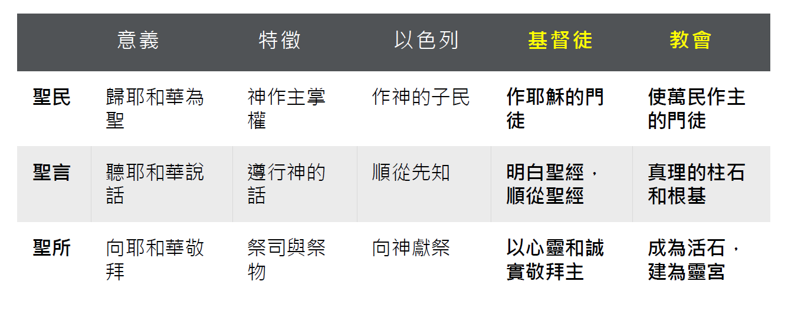
Notes:
希10:11-14 凡祭司天天站着事奉神，屢次獻上一樣的祭物，這祭物永不能除罪。 12但基督獻了一次永遠的贖罪祭，就在神的右邊坐下了。 13從此，等候他仇敵成了他的腳凳。 14因為他一次獻祭，便叫那得以成聖的人永遠完全。

Slide 12
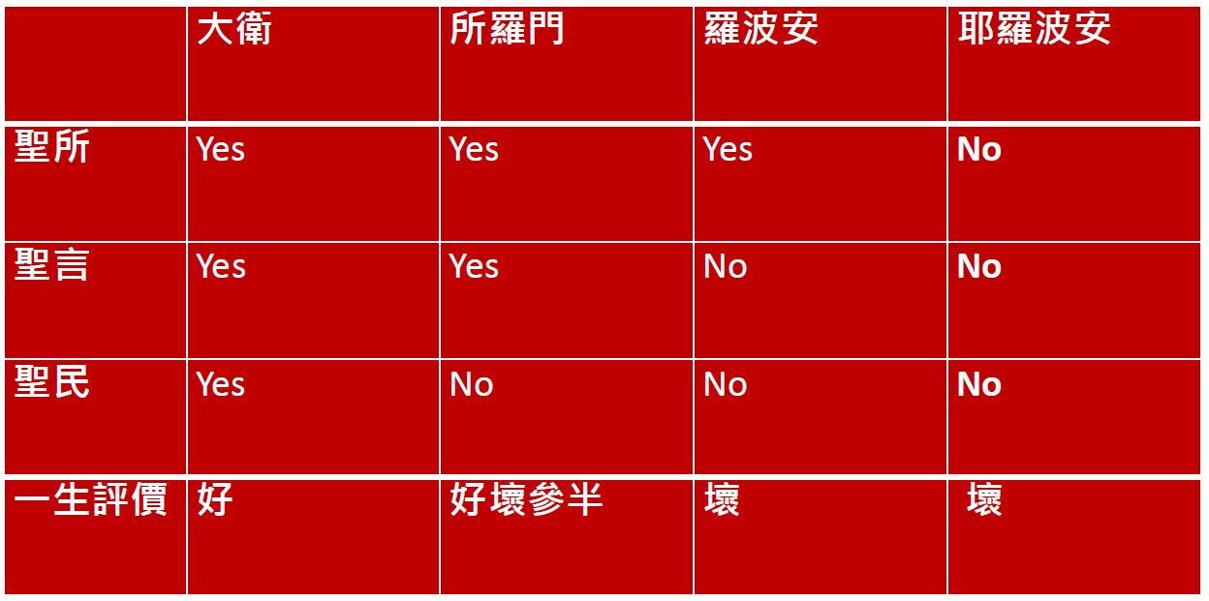
Notes:
“他行耶和華眼中看為惡的事”

Slide 13
鬩牆之爭
1.站在這個角落的是：四阿哥亞多尼雅
A.戰略：外部作業。在外界製造聲勢，大宴賓客
B.黨羽：陸軍元帥約押，祭司亞比亞他
2.站在那個角落的是：十阿哥所羅門
A.戰略：內部作業。藉著母親拔示巴和先知拿單直接向大衛進言
B.黨羽：禁軍司令比拿雅，先知拿單
3.勝利者：所羅門
歷代志上22:6-10 大衛召了他兒子所羅門來，囑咐他給耶和華－以色列的神建造殿宇，對所羅門說：「我兒啊，我心裏本想為耶和華－我神的名建造殿宇，只是耶和華的話臨到我說：『你流了多人的血，打了多次大仗，你不可為我的名建造殿宇，因為你在我眼前使多人的血流在地上。你要生一個兒子，他必作太平的人；我必使他安靜，不被四圍的仇敵擾亂。他的名要叫所羅門就是太平的意思。他在位的日子，我必使以色列人平安康泰。他必為我的名建造殿宇。他要作我的子；我要作他的父。他作以色列王；我必堅定他的國位，直到永遠。』
Notes:
撒母耳記下 12:24-25 大衛安慰他的妻 拔示巴 ，與她同寢，她就生了兒子，給他起名叫 所羅門 。耶和華也喜愛他，就藉先知拿單賜他一個名字，叫耶底底亞，因為耶和華愛他。(耶底底亞意思是神所愛的)
王上1:49-53 亞多尼雅的眾客聽見這話就都驚懼，起來四散。 50亞多尼雅懼怕所羅門，就起來，去抓住祭壇的角。 51有人告訴所羅門說：「亞多尼雅懼怕所羅門王，現在抓住祭壇的角，說：『願所羅門王今日向我起誓，必不用刀殺僕人。』」 52所羅門說：「他若作忠義的人，連一根頭髮也不致落在地上；他若行惡，必要死亡。」 53於是所羅門王差遣人，使亞多尼雅從壇上下來，他就來，向所羅門王下拜；所羅門對他說：「你回家去吧！」
大衛去世之後,亞多尼雅來見拔示巴，求她向所羅門進言，將書念的女子亞比煞賜給他為妻。亞比煞名義上是大衛的妃嬪，但大衛並未與她親近。
亞多尼雅非分的要求給自己帶來殺身之禍。他和所羅門爭奪王位，所羅門作王之後並未殺他。他不知怎麼想的，沒有得國，就想得亞比煞，還說動拔示巴去為他進言。聖經記載了所羅門和拔示巴之間的對話，非常傳神，

Slide 14
大衛臨終的囑咐：神的心意，還是人的手段？
大衛臨終之時的囑咐令人感到困惑，一部分好像是神的心意，一部分好像是人的手段。這是怎麼回事？
神的心意：大衛的死期臨近了，就囑吩他兒子所羅門說：「我現在要走世人必走的路。所以，你當剛強，作大丈夫，遵守耶和華你神所吩咐的，照著摩西律法上所寫的，行主的道，謹守他的律例、誡命、典章、法度。這樣，你無論做什麼事，不拘往何處去，盡都亨通。耶和華必成就向我所應許的話說：『你的子孫若謹慎自己的行為，盡心盡意誠誠實實地行在我面前，就不斷人坐以色列的國位。』（王上2:1-4）
Notes:
所羅門當時還未到二十歲，也自稱為幼童(3:7)。大衛囑咐所羅門，要作剛強的大丈夫，保護國家，帶領百姓。

Slide 15
大衛臨終的囑咐：神的心意，還是人的手段？
很明顯，這番囑咐代表了神的心意。大衛叫所羅門遵守神的吩咐，照著摩西的律法，行主的道。
•大衛接著所說的，是告訴所羅門如何處置三個人：
1.洗魯雅的兒子約押：約押是以色列的元帥，曾經殺死另外兩個以色列的元帥。大衛叫所羅門「照你的智慧行，不容他白頭安然下陰間。」
2.基列人巴西萊：大衛叫所羅門恩待巴西萊的眾子，因大衛逃避押沙龍之亂時，巴西萊有恩於他。
3.便雅憫人示每：一個反覆無常的小人，反對大衛的領袖。大衛叫所羅門「使他白頭見殺，流血下到陰間。」
•三個人，恩待一個，除掉兩個。除掉的人都有被除掉的理由，他們的消失使所羅門的國位穩固。大衛的囑咐是神的心意，還是人的手段？還是二者皆有？你說呢？
Notes:
1. 以色列的元帥押尼珥到希伯崙向大衛招降,大衛就和和他立約,送他回去了,結果約押就騙押尼珥回到希伯崙甲意要跟他說機密的話,刺透他的腹,將他殺死了。
撒下3:38-39王對臣僕說：「你們豈不知今日以色列人中死了一個作元帥的大丈夫嗎？ 39我雖然受膏為王，今日還是軟弱；這洗魯雅的兩個兒子比我剛強。願耶和華照着惡人所行的惡報應他。」
作為一個將軍，當然殺過人，但聖經特別記載約押所殺的烏利亞，押尼珥，押沙龍，亞瑪撒這四個人的經過，因在約押所殺的四個人中，沒有一個是他用光明正大之方法殺死的。殺押尼珥時“假作要與他說機密話”（撒下三：27）；殺烏利亞是用借刀殺人方式，故意派他到危險的戰陣處，然後全軍撤退，讓他“戰死”（撒下一一：16-17）；殺押沙龍是趁他頭髮被樹枝繞住時將他刺透（撒下一八：14-15）；殺亞瑪撒時則假裝親嘴（撒下二○：9-10）。
所羅門的國位穩固
1.清除皇室政敵: 殺了四哥亞多尼雅
2.清除宗教政敵: 罷免了祭司亞比亞他
3.清除軍事政敵: 殺了元帥約押
4.清除民間政敵: 殺了反對黨領袖示每
5.結果: 所羅門坐他父親大衛的位，他的國甚是堅固
6.問題: 所羅門的做法是人的手段, 還是神的心意？

Slide 16
你當剛強，作大丈夫
大衛的死期臨近了，就囑吩他兒子所羅門說：「我現在要走世人必走的路。所以，你當剛強，作大丈夫，遵守耶和華你神所吩咐的，照著摩西律法上所寫的，行主的道，謹守他的律例、誡命、典章、法度。這樣，你無論做什麼事，不拘往何處去，盡都亨通。耶和華必成就向我所應許的話說：『你的子孫若謹慎自己的行為，盡心盡意誠誠實實地行在我面前，就不斷人坐以色列的國位。』（王上2:1-4）
申30:15-18「看哪，我今日將生與福，死與禍，陳明在你面前。 16吩咐你愛耶和華－你的神，遵行他的道，謹守他的誡命、律例、典章，使你可以存活，人數增多，耶和華－你神就必在你所要進去得為業的地上賜福與你。
書23:6 你們要大大壯膽，謹守遵行寫在摩西律法書上的一切話，不可偏離左右。
Notes:
摩西遺言
申30:15-18「看哪，我今日將生與福，死與禍，陳明在你面前。 16吩咐你愛耶和華－你的神，遵行他的道，謹守他的誡命、律例、典章，使你可以存活，人數增多，耶和華－你神就必在你所要進去得為業的地上賜福與你。 17倘若你心裏偏離，不肯聽從，卻被勾引去敬拜事奉別神， 18我今日明明告訴你們，你們必要滅亡…
申31:6你們當剛強壯膽，不要害怕，也不要畏懼他們，因為耶和華－你的神和你同去。他必不撇下你，也不丟棄你。」
書1:1-9耶和華的僕人摩西死了以後，耶和華曉諭摩西的幫手，嫩的兒子約書亞，說： …7只要剛強，大大壯膽，謹守遵行我僕人摩西所吩咐你的一切律法，不可偏離左右，使你無論往哪裏去，都可以順利。 8這律法書不可離開你的口，總要晝夜思想，好使你謹守遵行這書上所寫的一切話。如此，你的道路就可以亨通，凡事順利。 9我豈沒有吩咐你嗎？你當剛強壯膽！不要懼怕，也不要驚惶；因為你無論往哪裏去，耶和華－你的神必與你同在。」
約書亞對以色列民的遺言
6所以，你們要大大壯膽，謹守遵行寫在摩西律法書上的一切話，不可偏離左右。 7不可與你們中間所剩下的這些國民攙雜。他們的神，你們不可提他的名，不可指着他起誓，也不可事奉、叩拜； 8只要照着你們到今日所行的，專靠耶和華－你們的神。
使徒保羅勸勉哥林多信徒說，「你們務要警醒，在真道上站立得穩，要作大丈夫，要剛強。」(林前16:13)

Slide 17
所羅門求智慧
•倘若今日神向你顯現，說：“你願我賜你什麼, 你可以求”---你會求什麼?
•神在基遍向所羅門顯現，所羅門說：“求你賜我智慧，可以判斷你的民，能辨別是非”
•神說：“你既然求這事，不為自己求壽、求福，也不求滅絕你仇敵的性命，單求智慧可以聽訟，我就應允你所求的。連你所沒有求的我也賜給你，就是富足，尊榮，使你在世的日子，列王中沒有一個能比你的”
•條件：“你若效法你父親大衛，遵行我的道，謹守我的律例誡命，我就使你長壽！¨
Notes:
•會幕遷至基遍：摩西在曠野所建造的會幕，後來去了哪裡？約書亞征服迦南之後，將會幕設立在示羅（書18:1），就一直在那裏三、四百年。到了士師時代的末期，以利做祭司的時候，約櫃離開了會幕（撒上4:3-4），就再也沒有回來。到了大衛作王的時候，會幕已經被移到基遍，銅祭壇也在那裏，只是約櫃已經被大衛移到了耶路撒冷。大衛派祭司撒督負責，每日早晚在基遍的會幕之前給耶和華獻燔祭（代上16:39-40）。
•所羅門獻祭：所羅門作王之後，率領眾大臣到基遍給耶和華獻祭，並在那裏向神求智慧（代下1:1-13）。
-那件出名的二婦爭子案
所羅門斷案，成為千古美談。一位年輕的君王向神求智慧，使他能夠剖視人性，洞見真相，作出正確的判決，獲得人民的敬畏與愛戴。敬畏神的人有智慧，無論事情有多複雜，總逃不出天理人情的範圍。有智慧的人能夠看出事情的條理，循著正確的線索，作出正確的結論。

Slide 18
所羅門之富足、尊榮、智慧
1.疆界：北至大河邊，南至埃及
2.人民：多如海邊的沙，“都吃喝快樂，在自己的葡萄樹下和無花果樹下，安然居住”
3.吏治：設立十二官吏，按月負責皇家的飲食
4.戰事：所羅門是平安王，四境平安，沒有戰事
5.智慧：所羅門作箴言三千句，詩歌一千零五首。他講論草木、飛禽、走獸、昆蟲、水族，天下列王都差人來聽他的智慧話。
Notes:
示巴女王
•列王紀上第十章用一整章的篇幅來描寫所羅門的榮華。示巴女王帶著許多隨從，又有駱駝馱著香料、寶石、和許多金子來見所羅門。她見到所羅門所建造的宮室，席上的珍饈美味，群臣和僕人的衣服裝飾，就詫異地魂不守舍。這段經文還說：所羅門王一切的飲器都是金子的。黎巴嫩林宮裡的一切器皿都是精金的。所羅門年間，銀子算不了甚麼。（王上10:21）
•然而根據耶穌，就算所羅門極榮華的時候，他所穿戴卻遠遠不如野地的花草。
•耶穌說：「然而我告訴你們：就是所羅門極榮華的時候，他所穿戴的還不如這花一朵呢！你們這小信的人哪！野地裡的草今天還在，明天就丟在爐裡，神還給它這樣的妝飾，何況你們呢！」
•耶穌拿野地的花草來與所羅門的榮華相比，教導我們信靠神的功課。
所以你們不要憂慮，不要擔心吃甚麼、穿甚麼、疫情如何、前途如何。你們在天父的眼中何等貴重！你們只當求他的國和他的義，你們一切的需用，天父都要加給你們了！

Slide 19
所羅門一生最大的成就：建造聖殿
1.建殿的心意：“我定意要為耶和華我神的名建殿”
2.建殿的材料：用上好的材料建造：香柏木，大石頭，精金
3.那兩根出名的雕花銅柱：右邊的一根叫做雅斤(他建立)，左邊的一根叫波阿斯(他賜力量)，每根高27英呎，圍18英呎
4.聖殿的完成：舉行盛大的獻殿儀式，守節十四日，獻羊十二萬隻
Notes:
推羅王希蘭和大衛交好,就答應所羅門從黎巴嫩運香柏木給所羅門建殿
•列王紀上5-10 章記載了所羅門建造聖殿的過程：
王上6:37-38 所羅門在位第四年西弗月，立了耶和華殿的根基。到十一年布勒月，就是八月，殿和一切屬殿的都按着樣式造成。他建殿的工夫共有七年。

Slide 20
Notes:
祭壇
銅海
銅盆

Slide 22
至聖所的尺寸
•至聖所是一個立方體，長、寬、高一樣
•會幕的至聖所：長10肘，寬10肘，高10肘
•所羅門聖殿的至聖所：長20肘，寬20肘，高20肘
•以西結看到丈量聖城的異象：他量內殿，長二十肘，寬二十肘。他對我說：「這是至聖所。」（結41:4）
•啟示錄從天而降的聖城耶路撒冷：城是四方的，長寬一樣。天使用葦子量那城，共有四千里，長、寬、高都是一樣。（啟21:16）
Notes:
至聖所是代表神的所在 神的法柜和其上的施恩座，放在至圣所里面，那里才是神的荣耀居住之处。圣所和至圣所中间又有幔子隔开。
太27: 50-51耶穌又大聲喊叫，氣就斷了。 忽然，殿裏的幔子從上到下裂為兩半，地也震動，磐石也崩裂，
希10:19 弟兄們，我們既因耶穌的血得以坦然進入至聖所， 20是藉着他給我們開了一條又新又活的路，從幔子經過，這幔子就是他的身體。

Slide 23
獻殿的祈禱 (王上 8 章)
王上8:27-30
•神果真住在地上嗎？看哪，天和天上的天尚且不足你居住的，何況我所建的這殿呢？
•惟求耶和華我的神垂顧僕人的禱告祈求，俯聽僕人今日在你面前的祈禱呼籲。
•願你晝夜看顧這殿，就是你應許立為你名的居所；求你垂聽僕人向此處禱告的話。
•你僕人和你民以色列向此處祈禱的時候，求你在天上你的居所垂聽，垂聽而赦免…
王上8:38-40
•你的民以色列，或是眾人，或是一人，自覺有罪，向這殿舉手，無論祈求什麼，禱告什麼，求你在天上你的居所垂聽赦免。你是知道人心的，要照各人所行的待他們（惟有你知道世人的心），使他們在你賜給我們列祖之地上一生一世敬畏你。

Slide 24
獻殿的祈禱 (王上 8 章)
王上8:41-43
•論到不屬你民以色列的外邦人，為你名從遠方而來，（他們聽人論說你的大名和大能的手，並伸出來的膀臂）向這殿禱告，求你在天上你的居所垂聽，照著外邦人所祈求的而行，使天下萬民都認識你的名，敬畏你像你的民以色列一樣；又使他們知道我建造的這殿是稱為你名下的。（王上8:41-43）
•你的民若奉你的差遣，無論往何處去與仇敵爭戰，向耶和華所選擇的城與我為你名所建造的殿禱告，求你在天上垂聽他們的禱告祈求，使他們得勝。
王上8:44-46
•你的民若得罪你（世上沒有不犯罪的人），你向他們發怒，將他們交給仇敵擄到仇敵之地，或遠或近…

Slide 25
獻殿的祈禱 (王上 8 章)
所羅門當著會眾，站在壇前，屈膝跪下，向天舉手祈禱，說：
1.我知道，天上的天都不足神居住，何況這殿！
2.然而這座殿上有神的名字（立為你名的居所）
3.這是萬民禱告的殿：以色列人和外邦人都可來此祈禱
4.凡在這殿中的祈禱，求主垂聽：(1)垂聽而赦免，(2)垂聽而敬畏，(3)垂聽而得勝
Notes:
王上8:27-30「神果真住在地上嗎？看哪，天和天上的天尚且不足你居住的，何況我所建的這殿呢？ 28惟求耶和華－我的神垂顧僕人的禱告祈求，俯聽僕人今日在你面前的祈禱呼籲。 29願你晝夜看顧這殿，就是你應許立為你名的居所；求你垂聽僕人向此處禱告的話。 30你僕人和你民以色列向此處祈禱的時候，求你在天上你的居所垂聽，垂聽而赦免。
41「論到不屬你民以色列的外邦人，為你名從遠方而來， 42（他們聽人論說你的大名和大能的手，並伸出來的膀臂）向這殿禱告， 43求你在天上你的居所垂聽，照着外邦人所祈求的而行，使天下萬民都認識你的名，敬畏你像你的民以色列一樣；又使他們知道我建造的這殿是稱為你名下的。
46「你的民若得罪你（世上沒有不犯罪的人），你向他們發怒，將他們交給仇敵擄到仇敵之地，或遠或近， 47他們若在擄到之地想起罪來，回心轉意，懇求你說：『我們有罪了，我們悖逆了，我們作惡了』； 48他們若在擄到之地盡心盡性歸服你，又向自己的地，就是你賜給他們列祖之地和你所選擇的城，並我為你名所建造的殿禱告， 49求你在天上你的居所垂聽他們的禱告祈求，為他們伸冤； 50饒恕得罪你的民，赦免他們的一切過犯，使他們在擄他們的人面前蒙憐恤。 51因為他們是你的子民，你的產業，是你從埃及領出來脫離鐵爐的。

Slide 26
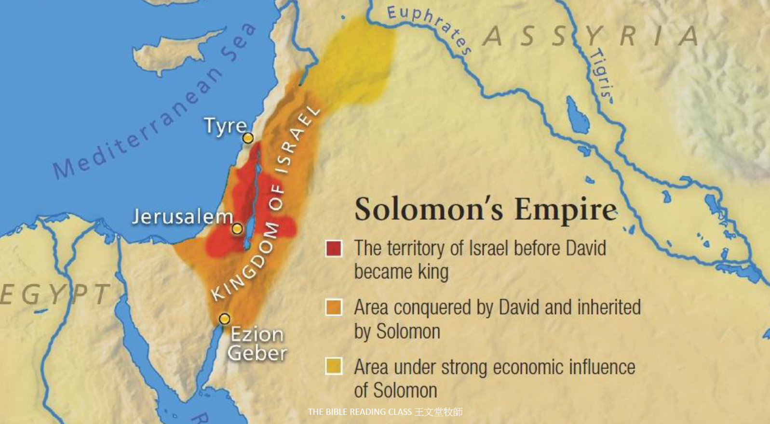

Slide 27
所羅門一生最大的失敗： 因寵愛外邦女子而偏離神 (王上 11 章)
1.所羅門寵愛許多外邦女子，就是摩押、亞捫、以東、西頓等國的女子
2.論到這些國的人，耶和華曾曉諭以色列人說，你們不可與他們往來相通，因為他們必誘惑你們的心，去隨從他們的神
3.所羅門年老的時候，他的妃嬪誘惑他的心，去隨從別神，如：
●西頓人的女神亞斯他錄
●亞捫人可憎的神米勒公(即摩洛)
●摩押人可憎的神基抹
4.所羅門行耶和華眼中看為惡的事，不效法他父親大衛專心順從耶和華。
Notes:
•所羅門被稱為智者，絕頂的聰明人。他作箴言三千句，詩歌一千零五首，講論草木、飛禽、走獸、昆蟲、水族。
•所羅門做了一件最蠢的事，就是不專一事奉耶和華。3所羅門有妃七百，都是公主；還有嬪三百。這些妃嬪誘惑他的心。所羅門年老的時候，他的妃嬪誘惑他的心去隨從別的神，不誠誠實實地順服耶和華他的神。（王上11:3-4）這句話的重點是「不誠誠實實」，就是說，所羅門並沒有「不敬拜耶和華」，他只是「不專一事奉耶和華」。
•名義上耶和華是他的神，實際上他有許多神。對獨一的真神不專一，這是所羅門一生所做最蠢的事。•聰明人為何會做蠢事？他明明在箴言中說「敬畏耶和華是智慧的開端」（箴9:10），怎麼自己卻去隨從別神？聖經說，所羅門隨從別神的原因，是「他的妃嬪誘惑他的心」。看起來，無論一個人有多聰明，他也經不起妃嬪的誘惑。
•甚麼是聰明人的「妃嬪」？聖經說她們是外邦女子，就是摩押人，亞捫人，以東人，赫人…雖然耶和華曉諭以色列人不可與這些國的人往來，所羅門卻戀愛這些女子。（王上11:1-2）
•這些妃嬪有自己的信仰體系，所羅門愛屋及烏，因為戀愛妃嬪，就接受了她們的信仰體系，甚至積極參與，為她們的神建築邱壇。
•聰明人的「妃嬪」，是他所戀愛的東西。不只是喜好而已，是戀愛到了難捨的地步。「妃嬪」有自己的信仰體系，你因為戀愛妃嬪，也接受了妃嬪的信仰。
•你並沒有不敬拜耶和華，你還是去教會，還是唱詩歌，但那只是星期天。星期一你去拜亞斯他錄，星期二你去拜米勒公，星期三拜基抹，星期四拜大袞…
•妃嬪很美貌，所以才能誘惑所羅門。你的妃嬪也很美貌，所以才能誘惑你。你又愛耶穌，又愛世界；又事奉真神，又事奉瑪門。你所愛的東西都很美，你對她們戀戀不捨，你也跟從她們的神。
•妃嬪誘惑你的心，使你不誠誠實實地跟從耶和華。聖經說，這是聰明人做蠢事的原因。

Slide 28
如何分裂一個王國： 羅波安的處方(王上12章)
1.先天不足：繼承一個不穩定的帝國
2.後天失調：給自己找一批紈絝子弟放在身邊
3.斷絕言路：不採納那些老成謀國的意見
4.漠視民疾：對人民的疾苦不表同情
5.高壓政策：岀事之後以武力解決
Notes:
王上11:9耶和華向所羅門發怒，因為他的心偏離向他兩次顯現的耶和華－以色列的神。 10耶和華曾吩咐他不可隨從別神，他卻沒有遵守耶和華所吩咐的。 11所以耶和華對他說：「你既行了這事，不遵守我所吩咐你守的約和律例，我必將你的國奪回，賜給你的臣子。 12然而，因你父親大衛的緣故，我不在你活着的日子行這事，必從你兒子的手中將國奪回。 13只是我不將全國奪回，要因我僕人大衛和我所選擇的耶路撒冷，還留一支派給你的兒子。」
所羅門晚年,以東人哈達興起,做所羅門的敵人(王上11:14), 所羅門的臣僕、尼八的兒子耶羅波安也舉手攻擊王(王上11:26)。

Slide 29
如何建立一個神所不喜悅的國家： 耶羅波安的處方（王上 12 章 )
1.設立假神敬拜中心：鑄造兩個金牛犢，一個放在但, 一個放在伯特利
2.私設祭司：將不屬利未人的凡民立為祭司
3.私定節期：定八月十五為節期
4.耶羅波安的罪：為了私人的利害，以具體的方法帶領人民遠離真神
5.先知亞西雅預言耶羅波安喪子（亞比雅），後代將會全家被殺
Notes:
29一日，耶羅波安出了耶路撒冷，示羅人先知亞希雅在路上遇見他；亞希雅身上穿着一件新衣。他們二人在田野，以外並無別人。 30亞希雅將自己穿的那件新衣撕成十二片， 31對耶羅波安說：「你可以拿十片。耶和華－以色列的神如此說：『我必將國從所羅門手裏奪回，將十個支派賜給你。（ 32我因僕人大衛和我在以色列眾支派中所選擇的耶路撒冷城的緣故，仍給所羅門留一個支派。） 33因為他離棄我，敬拜西頓人的女神亞斯她錄、摩押的神基抹，和亞捫人的神米勒公，沒有遵從我的道，行我眼中看為正的事，守我的律例典章，像他父親大衛一樣。 34但我不從他手裏將全國奪回；使他終身為君，是因我所揀選的僕人大衛謹守我的誡命律例。 35我必從他兒子的手裏將國奪回，以十個支派賜給你， 36還留一個支派給他的兒子，使我僕人大衛在我所選擇立我名的耶路撒冷城裏，在我面前長有燈光。 37我必揀選你，使你照心裏一切所願的，作王治理以色列。 38你若聽從我一切所吩咐你的，遵行我的道，行我眼中看為正的事，謹守我的律例誡命，像我僕人大衛所行的，我就與你同在，為你立堅固的家，像我為大衛所立的一樣，將以色列人賜給你。 39我必因所羅門所行的使大衛後裔受患難，但不至於永遠。』」

Slide 30
如何建立一個神所不喜悅的國家： 耶羅波安的處方（王上 12 章 )
26耶羅波安心裏說：「恐怕這國仍歸大衛家； 27這民若上耶路撒冷去，在耶和華的殿裏獻祭，他們的心必歸向他們的主－猶大王羅波安，就把我殺了，仍歸猶大王羅波安。」
28耶羅波安王就籌劃定妥，鑄造了兩個金牛犢，對眾民說：「以色列人哪，你們上耶路撒冷去實在是難；這就是領你們出埃及地的神。」 29他就把牛犢一隻安在伯特利，一隻安在但。 30這事叫百姓陷在罪裏，因為他們往但去拜那牛犢。 31耶羅波安在邱壇那裏建殿，將那不屬利未人的凡民立為祭司。
32 耶羅波安定八月十五日為節期，像在猶大的節期一樣，自己上壇獻祭。他在伯特利也這樣向他所鑄的牛犢獻祭，又將立為邱壇的祭司安置在伯特利。 33他在八月十五日，就是他私自所定的月日，為以色列人立作節期的日子，在伯特利上壇燒香。
Notes:
•在西乃的曠野，以色列人見摩西遲遲不下山，就造了一隻金牛犢，宣告說：「以色列啊，這是領你們出埃及的神！」因這件事，耶和華向以色列大發烈怒。
•五百年後，同樣的事又發生了！耶羅波安恐怕北國的百姓上耶路撒冷去，在耶和華的殿裡獻祭，他們的心就歸向猶大王羅波安，於是就鑄造了兩隻金牛犢，對眾民說：「以色列人哪，這就是領你們出埃及地的神！」耶羅波安把兩隻金牛犢，一隻安放在伯特利，一隻安放在但。
•歷史的功課，就是人類不會學習歷史的功課。過去的歷史會重複，過去的錯誤會重犯。
•第一次，以色列人只造了一隻金牛犢；第二次他們造了兩隻。第一次的金牛犢只存在了幾天，第二次的存在了二百多年。兩次造金牛犢他們都說同樣的話：「以色列啊，這是領你們出埃及的神！」歷史的功課他們沒學好，錯誤的話語他們倒是念念不忘。
列王記後來不斷的重複 “行耶和華眼中看為惡的事，行耶羅波安所行的，犯他使以色列人陷在罪裏的那罪。”
•領以色列出埃及的是耶和華，耶羅波安卻對以色列人說：「金牛犢就是耶和華！」假信仰的本質，就是「將假的說成真的」。保持名義，偷換內容；貼同樣的標籤，換裡面的貨物；打著基督的名號，敬拜世上的假神。這是假信仰最明顯的特徵。
•耶羅波安不但設立金牛犢，而且還「在邱壇那裡建殿，將那不屬利未人的凡民立為祭司。定八月十五日為節期，像在猶大的節期一樣，自己上壇獻祭。」（王上12:31-32）
•這是一套完整的信仰系統，有神、有殿、有祭壇、有祭司、有節期。真信仰有甚麼，假信仰就有甚麼。耶路撒冷有甚麼，伯特利和但就有甚麼。
•現代教會有金牛犢嗎？有人打著基督的旗號，卻偷換了信仰的內容嗎？我們可以根據以下三個標準來查驗：
1.聖言：第一，你的教會傳甚麼福音？繁榮福音？社會福音？還是傳耶穌基督，並他釘十字架？第二，你的教會是否在神的話語上造就信徒？是否在講台上、課堂上、團契中有系統地教導聖經？
2.聖殿：聖殿預表基督，也預表教會。你的教會是否建立在耶穌基督的根基之上？是否由認罪悔改、相信耶穌、重生得救的基督門徒所組成？
3.聖民：人為何來你的教會？為了社交？為了需要？還是為了跟從主？教會的人是否專一跟從主？他們平時的表現是世俗，還是聖潔？

Slide 31
南北列王
•北國：計9朝，19王，208年
•南國：計1朝*，19王，344年
•*王后亞他利雅篡位7年另計
Notes:
36還留一個支派給他的兒子，使我僕人大衛在我所選擇立我名的耶路撒冷城裏，在我面前長有燈光。

Slide 32
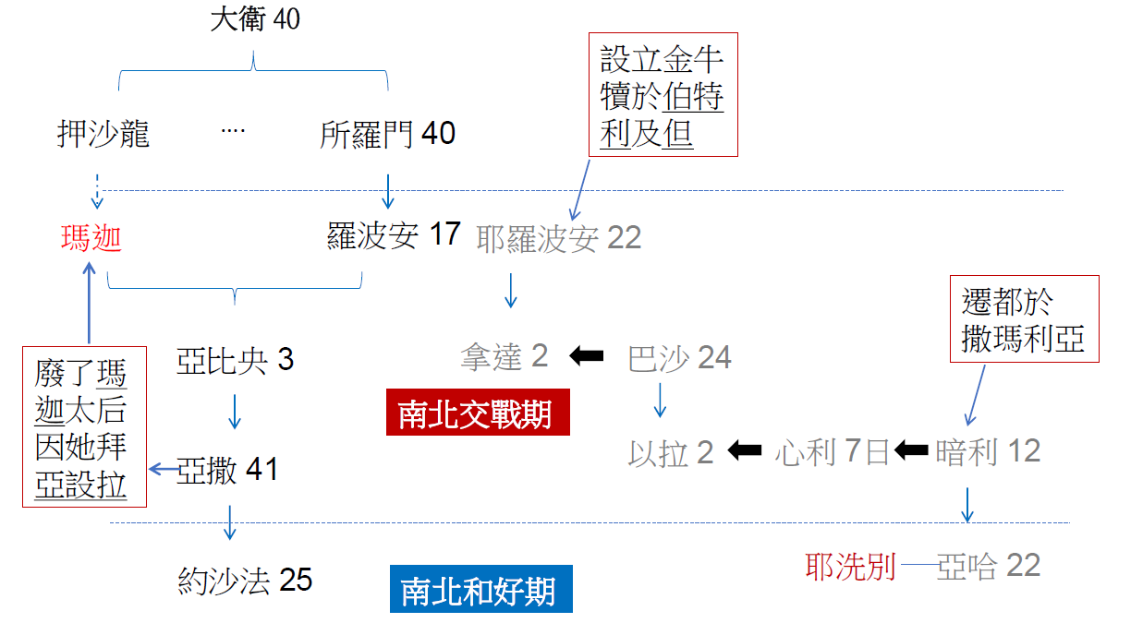
Notes:
王上15:9 以色列王耶羅波安二十年，亞撒登基作猶大王， 10在耶路撒冷作王四十一年。他祖母名叫瑪迦，是押沙龍的女兒。 11亞撒效法他祖大衛行耶和華眼中看為正的事， 12從國中除去孌童，又除掉他列祖所造的一切偶像； 13並且貶了他祖母瑪迦太后的位，因她造了可憎的偶像亞舍拉。亞撒砍下她的偶像，燒在汲淪溪邊， 14只是邱壇還沒有廢去。亞撒一生卻向耶和華存誠實的心。
王上22:43 約沙法行他父親亞撒所行的道，不偏離左右，行耶和華眼中看為正的事；只是邱壇還沒有廢去，百姓仍在那裏獻祭燒香。 44約沙法與以色列王和好。
亞哈與猶大王約沙法聯軍攻打亞蘭，被流矢射死

Slide 33
南國初期諸王 (王上 14-16 章)
1.羅波安：在位17年
2.亞比央: 在位3年
3.亞撒：在位41年
●除去國中的孌童及偶像
●貶了祖母瑪迦太后之位，燒掉她所造的偶像
●將金銀分別為聖，奉到耶和華的殿中
●借助於亞蘭王便哈達，擊敗以色列王巴沙
4.約沙法：在位25年
●除去國中的孌童
●設立總督治理以東

Slide 34
北國初期列王 (王上 14-16 章)
一.北國第一個王朝：耶羅波安王朝
1.耶羅波安：在位22年
2.拿答：在位2年，為臣子巴沙所殺
二.北國第二個王朝：巴沙王朝
3.巴沙：在位24年
●一作王就殺了耶羅波安全家，應驗先知亞西雅的預言
●先知耶戶責備巴沙，預言他全家被殺
4.以拉：在位2年
Notes:
王上16:8 猶大王亞撒二十六年，巴沙的兒子以拉在得撒登基作以色列王共二年。 9有管理他一半戰車的臣子心利背叛他。當他在得撒家宰亞雜家裏喝醉的時候， 10心利就進去殺了他，篡了他的位。

Slide 35
北國初期列王 (王上 14-16 章)
三.北國第三個王朝：心利王朝
5.心利：在位7天
●一做王位就殺了巴沙全家，應驗先知耶戶的預言
●自焚而死
四.北國第四個王朝：暗利王朝
6.暗利：在位12年
●原來是以色列的元帥
●建造撒瑪利亞城，遷都於此
Notes:
王上16:15 猶大王亞撒二十七年，心利在得撒作王七日。那時民正安營圍攻非利士的基比頓。 16民在營中聽說心利背叛，又殺了王，故此以色列眾人當日在營中立元帥暗利作以色列王。 17暗利率領以色列眾人，從基比頓上去，圍困得撒。 18心利見城破失，就進了王宮的衛所，放火焚燒宮殿，自焚而死。
暗利遷都撒瑪利亞
•撒瑪利亞山丘。暗利將北國的首都從得撒遷至撒瑪利亞，從此以後撒瑪利亞就成為北國的代稱。在耶穌的時代，將於加利利和猶大之間的地區稱為撒瑪利亞。
•暗利用二他連得銀子向撒瑪買了撒瑪利亞山，在山上造城，就按著山的原主撒瑪的名，給所造的城起名叫撒瑪利亞。（王上16:24）

Slide 36
北國初期列王 (王上 14-16 章)
四.北國第四個王朝
7.亞哈：在位22年
●娶西頓王之女耶洗別為妻，並在撒瑪利亞建造巴力的廟
●亞哈、耶洗別與先知以利亞為敵
●神使亞哈戰勝亞蘭王便哈達
●亞哈與耶洗別奪取拿伯的葡萄園
●亞哈與猶大王約沙法聯軍攻打亞蘭，被流矢射死

Slide 37
北國初期列王 (王上 14-16 章)
四.北國第四個王朝
8.亞哈謝：在位2年
●求問以革倫的神巴力西卜
●先知以利亞預言其必死
●先知以利亞與以利沙
9.約蘭：在位12年
●與猶大王約沙法並以東王，三王合攻摩押
●亞蘭王圍攻撒瑪利亞
●被將軍耶戶射殺

Slide 38
聖經記載的 角度
•聖經是從「神與人的關係」的觀點來記載，不是從人際關係或國際關係的觀點來記載。好比說暗利，他遷都撒瑪利亞，又制伏了敵國，從人的歷史來看是一個重要的王，應該多講一些他的事蹟，可是聖經卻僅用幾節經文（王上16:21-28）來講他。
•相反的，暗利的兒子亞哈在歷史上是一個微不足道的人物，聖經卻用六章（王上17-22章）的篇幅來講他。因為先知以利亞的事工發生於亞哈作王的期間，亞哈和他的王后耶洗別帶領以色列人拜巴力，以利亞和他們有多次的衝突，所以聖經記載了許多有關亞哈的事，作為後人的警戒。

Slide 39
溪裡的水，烏鴉叼來的餅和肉（王上17章）
•提斯比人以利亞奉神的命，向亞哈王宣告幾年之內不會降雨的信息。說完之後，神叫以利亞去藏在約旦河東邊的基立溪旁。神對以利亞說：「你要喝那溪裡的水，我已吩咐烏鴉在那裡供養你。」（王上17:4）
•神的供應帶著信心的成分。曠野中的嗎哪，必須每日去拾取。以利亞必須以信心，每日仰望神的供應，靠烏鴉「早晚」叼餅和肉給他吃。會仰望神的人，才會事奉神。耶穌叫我們不要憂慮吃甚麼、穿甚麼，你需用的一切天父都知道。會這樣仰望的人，也會去求神的國和神的義。

Slide 40
拾柴記（王上17 章）
•西頓王謁巴力在國內展開狂熱的巴力崇拜，他的女兒耶洗別嫁給以色
列王亞哈。亞哈在首都撒瑪利亞為巴力建廟、築壇，供養數百位巴力
的先知。在亞哈和耶洗別的推動下，以色列也陷入狂熱的巴力崇拜。
•西頓境內，海邊的小城撒勒法，一位貧苦的寡婦在城門口拾柴。只見
一個身影朝她逐漸走進，瞧這人的樣子和裝束，是一個風塵僕僕的以
色列人。以色列人來西頓做甚麼？正猜疑間，沒想到這人開口說話了：
「請你用器皿取點水來給我喝。」

Slide 41
拾柴記（王上17 章）
•旅人身上沒有取水的器皿，向人討水喝是極平常的事。寡婦照做了，沒想到這人得寸進尺，對她說：「也求你拿點餅來給我！」
•寡婦說：「我指著永生耶和華你的神起誓，我沒有餅，罈內只有一把麵，瓶裡只有一點油；我現在找兩根柴，回家要為我和我兒子做餅；我們吃了，死就死吧！」
•以利亞對她說：「不要懼怕！可以照你所說的去做吧！只要先為我做一個小餅拿來給我，然後為你和你的兒子做餅。因為耶和華以色列的神如此說：罈內的麵必不減少，瓶裡的油必不缺短，直到耶和華使雨降在地上的日子。」

Slide 42
拾柴記（王上17 章）
•或許以利亞有攝人的威嚴，使人不得不服從；或許他身上有誠懇的氣氛，使人不得不相信；或許神特別動工，感動了寡婦的心；反正寡婦照著以利亞的話去做了。從那天開始，以利亞就寄居在寡婦家中，直到神使雨降在以色列的日子。
•在此期間，寡婦家中每天都有神蹟發生。裝麵的罈子昨晚已經空了，今早起來一看又滿了。裝油的瓶子昨晚已經空了，今早起來一看又滿了。自從以利亞住到她家的那一天開始，家裡從來沒有缺過麵和油。寡婦心裡知道，是以利亞的神，永生的耶和華，養活了她全家！
•當謁巴力和他的女兒將黑暗帶進以色列的時候，神差派他的僕人進入黑暗的中心，在一個窮寡婦的家中，燃起了希望的燈光。

Slide 43
耶和華藉你口所說的話是真的（王上17 章）
•寡婦的兒子死了，以利亞為他祈禱，那孩子又活了過來。寡婦對以利亞說：「現在我知道你是神人，耶和華藉你口所說的話是真的。」
•先知是神的喉舌，他不是說自己的話，乃是神藉他的口說話。既然是神說話，先知所說的就一定會成就。
•寡婦以為自己和兒子會餓死，以利亞說不要懼怕。寡婦以為自己家中沒有糧食，以利亞說「你罈內的麵必不減少，瓶裡的油必不短缺」。孩子從死裡復活之後，寡婦對以利亞對說「耶和華藉你口所說的話是真的。」這個外邦婦人明白一個道理：辨別真假先知，只看他是否「說話是真的」。

Slide 44
你們心持二意要到幾時呢？（王上 18 章）
•迦密山上，以利亞站在一邊，450個巴力的先知和400個亞舍拉（巴力的女伴）的先知站在另外一邊，以色列眾民圍著觀看。以利亞對眾民說：「你們心持兩意要到幾時呢？若耶和華是神，就當順從耶和華；若巴力是神，就當順從巴力。」眾民一言不答。
•神要求以色列人專一跟從他，以色列人卻心持二意。耶穌要求我們專一跟從他，我們是否也心持二意呢？等待下一個神蹟，等待一次又一次的印證。何時才肯專一跟從呢？
Notes:
28他們大聲求告，按着他們的規矩，用刀槍自割、自刺，直到身體流血。 29從午後直到獻晚祭的時候，他們狂呼亂叫，卻沒有聲音，沒有應允的，也沒有理會的。
他們就倒第三次。 35水流在壇的四圍，溝裏也滿了水。 37耶和華啊，求你應允我，應允我！使這民知道你－耶和華是神，又知道是你叫這民的心回轉。」 38於是，耶和華降下火來，燒盡燔祭、木柴、石頭、塵土，又燒乾溝裏的水。 39眾民看見了，就俯伏在地，說：「耶和華是神！耶和華是神！」 40以利亞對他們說：「拿住巴力的先知，不容一人逃脫！」眾人就拿住他們。以利亞帶他們到基順河邊，在那裏殺了他們。

Slide 45
烈火之後的微聲（王上19 章）
•第一，神問以利亞：「以利亞啊，你在這裡做什麼？」（問了兩次）
神要以利亞知道自己的位置。他的位置不是在何烈山，而是在神要他事奉之處。
•第二，神交代以利亞一個任務，叫他去膏哈薛作亞蘭王，膏耶戶作以色列王，膏以利沙作先知接續他。
神還要使用他，給他任務去執行。
•第三，因為以利亞認為只有自己對神忠心，別人背棄了神，神就告訴他一個消息：「我在以色列人中為自己留下七千人，是未曾向巴力屈膝的，未曾與巴力親嘴的。」
神要他知道，除了他以外，尚有許多對神忠心的人。
Notes:
基督徒常有的經驗：經歷過高山的得勝和興奮之後，接著而來的是低谷的失敗和沮喪。以利亞有這個經驗，基督徒也有。
•以利亞在迦密山上大大得勝，殺了巴力的眾先知，求來久違的甘霖。耶和華的靈在他身上，他跑得比亞哈的馬車還快，直跑到耶斯列的城門。當他喘息稍定，王后耶洗別的使者也找到了他：
•「王后說，明日約在這時候，她若不使你的性命像那些人的性命一樣，願神明重重的降罰與她！」•一聽此言，以利亞害怕了。以利亞逃到南國最遠的地點，猶大的別是巴。他將僕人留在那裏，獨自向前走。在曠野走了一日的路程，精疲力盡，來在一棵羅騰樹下，向神求死：「耶和華啊，罷了！求你取我的性命，因為我不勝於我的列祖。」說完就睡著了。
•神派天使給他送來一瓶水和炭火烤的餅，拍他起來，吃了喝了倒頭又睡。天使第二次拍他起來，說：「起來吃喝，因為你當走的路甚遠！」以利亞吃了喝了，仗著這飲食的力量，走了四十晝夜，來到何烈山。
•睡眠、飲水、食物，是神對「靈命沮喪症」所開的配方。耶洗別揚言要殺死他，引起他的焦慮和恐懼。他拼命逃跑，心中的焦慮加上身體的疲憊，引起極度的沮喪。沮喪到一個程度，開口向神求死。以利亞的信心降到低谷，他認為自己實在很差勁，不如他的列祖。
•神沒有跟他說好說歹，沒有教訓他，沒跟他講道理。只派天使叫他起來吃喝，吃完再睡。以利亞睡了兩次，吃了兩次。第一次補充失去的體力，第二次為了將走的路程。
•弟兄姊妹，有時候最屬靈的事就是休息。每個人都會經過高山，也會經過低谷。有信心的得勝，也有灰心的沮喪。我們需要神的話語，也需要睡眠和飲食。

Slide 46
Reflection Point 如果老闆反對，你是否仍可作一個虔誠的基督徒？
•俄巴底的例子（王上18:1-16）
•他是亞哈王的家宰（皇室總管），是亞哈王的親信
•亞哈與王后耶洗別熱衷於拜邪神巴力
•聖經對俄巴底的評語是：「俄巴底甚是敬畏耶和華。」（王上18:3）
•敬畏神的實例之一：耶洗別殺耶和華眾先知的時候，俄巴底將一百個先知藏了
•敬畏神的實例之二：俄巴底在路上恰與以利亞相遇，就俯伏在地說：「你是我主以利亞不是？」
•結論：即使老闆反對神, 你還是可以做一個虔誠的基督徒。

Slide 47
強勢王后耶洗別（王上16,18 19,21 章）
1.耶洗別是西頓王謁巴力（根據史學家約西弗，謁巴力身兼巴力的祭司，統治推羅西頓32年）的女兒，她是一個狂熱的巴力敬拜者。
2.巴力，以及女神亞斯他錄（亞舍拉），屬於生殖崇拜，是一種道德敗壞的邪教。
3.耶洗別曾派人去殺耶和華的眾先知（王上18:4）
4.迦密山事件之後，耶洗別要殺以利亞
5.耶洗別殺了拿伯，奪取他的葡萄園
6.耶洗別最後被耶戶派人擲殺
7.耶洗別的女兒亞他利雅剿滅南國猶大的王室

Slide 48
當眾先知一口同音時（王上22 章）
•猶大王約沙法去撒瑪利亞見以色列王亞哈，預備聯軍和亞蘭人作戰。亞哈找來四百個先知，問他們這場仗是否能打？他們一口同音地說：可以！主必將那城交在王的手中。有一個叫做西底家先知甚至做了兩個鐵角，好像牛角一樣，說：耶和華如此說，你要用這角牴觸亞蘭人，直到將他們滅盡！所有的先知也都這樣說。
•只有一個名叫米該雅的先知，說出相反的話。他預言亞哈王必死，以色列人必敗。後來事實證明，米該雅所說的是真的，四百多個先知說的是假的。
•問題：四百個有先知名分的人說一樣的話，我怎麼知道他們所說的是假的？我當如何分辨？
Notes:
•寡婦以為自己和兒子會餓死，以利亞說不要懼怕。寡婦以為自己家中沒有糧食，以利亞說「你罈內的麵必不減少，瓶裡的油必不短缺」。孩子從死裡復活之後，寡婦對以利亞對說「耶和華藉你口所說的話是真的。」這個外邦婦人明白一個道理：辨別真假先知，只看他是否「說話是真的」。
申命記18: 17-21 耶和華對摩西說如何分辨假仙知
耶和華就對我說：『他們所說的是。 18我必在他們弟兄中間給他們興起一位先知，像你。我要將當說的話傳給他；他要將我一切所吩咐的都傳給他們。 19誰不聽他奉我名所說的話，我必討誰的罪。 20若有先知擅敢託我的名說我所未曾吩咐他說的話，或是奉別神的名說話，那先知就必治死。』 21你心裏若說：『耶和華所未曾吩咐的話，我們怎能知道呢？』 22先知託耶和華的名說話，所說的若不成就，也無效驗，這就是耶和華所未曾吩咐的，是那先知擅自說的，你不要怕他。」

Slide 49
亂世忠貞米該雅（王上22 章）
1.在亞哈和耶洗別的時代，全國陷入拜巴力的熱潮，連許多耶和華的先知都變節了，但卻仍有一些屬靈的忠貞份子，如以利亞和米該雅等人，堅守自己的本位，雖然不合潮流，仍然對主堅貞不移。
2.亞哈雖將米該雅囚禁，米該雅卻不屈服。
3.在屬靈混亂的時候，大部分的人會跟著潮流走，對神忠貞的人將會受到排擠和逼迫，所以必須有一顆願意付代價的心。
4.耶穌對他的門徒說：「若有人願意跟從我，就當捨己，背起自己的十字架，來跟從我。」

Slide 50
那隻箭恰巧射入了甲縫（王上22 章）
•亞哈的計謀失效：亞哈口裡不信米該雅的話，心裡卻犯嘀咕。他做了兩個防範措施：第一，他脫下王服，改裝上陣，使自己不成為明顯的目標。第二，他穿上盔甲保護自己。沒想到，在戰場上有一人「隨便開弓」，那隻箭「恰巧」射入他的甲縫裡。亞哈受了重傷，流血過多，死在戰車之上。
•分析：古人所穿的甲是由小片合成，在戰場的大動作中，片與片之間偶而會露出縫來。王所穿的甲應當是精工製作的，露縫的機會不多。沒想到就在偶而露縫的那一剎那，剛好有人隨便開弓，那隻流矢不偏不倚，剛好就鑽入了甲縫。巧合嗎？神的安排嗎？你說呢？
Notes:
從來沒有像亞哈的，因他自賣，行耶和華眼中看為惡的事，受了王后耶洗別的聳動，就照耶和華在以色列人面前所趕出的亞摩利人，行了最可憎惡的事，信從偶像。

Slide 51
出賣自己的亞哈王（王上22 章）
1.在北國的九個朝代中，以暗利王朝和耶戶王朝時間最久，影響最大
2.亞哈是暗利的兒子，在位22年
3.亞哈也是耶洗別的丈夫，約沙法的親家，亞他利雅的的父親
4.亞哈受到耶洗別的聳動，在撒瑪利亞建造巴力廟，又做亞舍拉像，將全國帶入拜邪教的狂熱之中。
5.先知米該雅預言亞哈將會戰亡，亞哈因此而囚禁米該雅
6.亞哈與南國的約沙法聯軍，在基列的拉未與亞蘭王會戰，亞哈雖然改裝上陣，但卻被流矢射入甲縫而亡，正如米該雅所言
7.聖經對亞哈的評語是：「從來沒有像亞哈的，因他自賣，行耶和華眼中看為惡的事，受了王后耶洗別的聳動，就照耶和華在以色列人面前所趕出的亞摩利人，行了最可憎惡的事，信從偶像。」（王上21:25-26）
8.亞哈從光明入黑暗，從信真神到拜巴力，徹底出賣了自己（將自己賣給魔鬼）

Slide 52
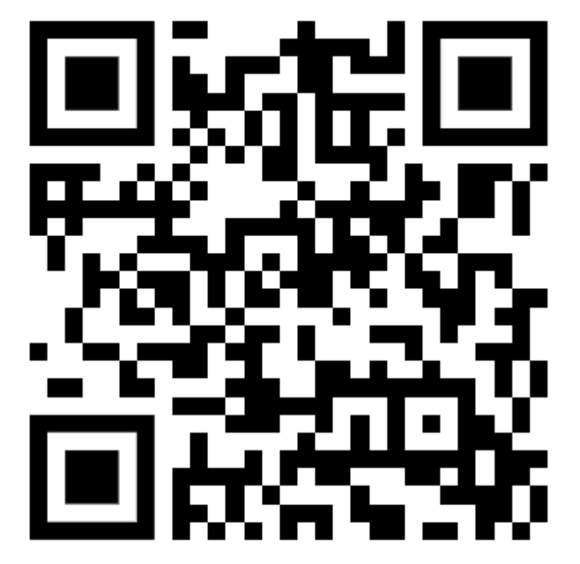
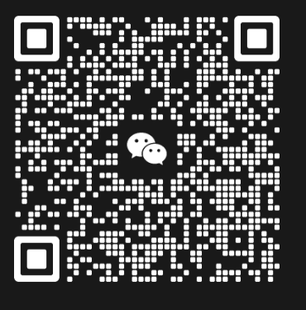
測驗題
通讀聖經微信群

